Slide 1
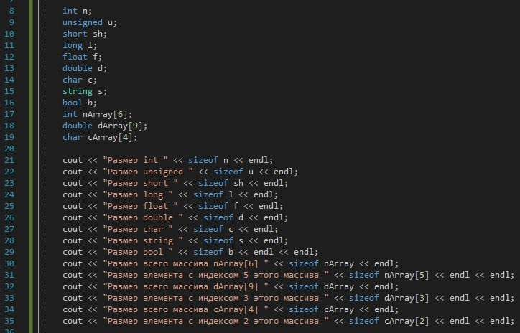
Хранение переменных в памяти
Программа, которая выводит размер переменных разных типов:

Slide 2
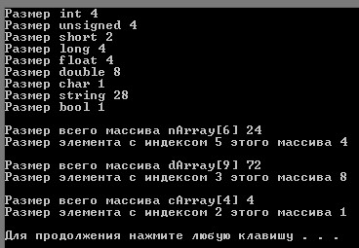
Оператор sizeof – специальная инструкция C++, которая возвращает размер своего аргумента в байтах.
Результат работы программы (при использовании другого компилятора можно получить другие результаты).

Slide 3
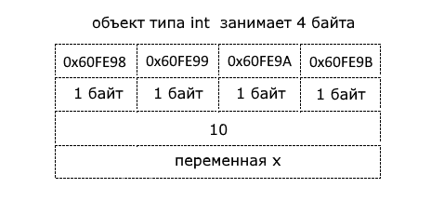
Значения переменных хранятся в оперативной памяти. Оперативная память разбита на байты, каждый из которых имеет свой адрес. Адрес записывается в шестнадцатеричном формате.
Таким образом, переменная типа int последовательно займет ячейки памяти с адресами 0x60FE98, 0x60FE99, 0x60FE9A, 0x60FE9B.
И указатель p будет ссылаться на адрес, по которому располагается переменная x, то есть на адрес 0x60FE98.

Slide 4
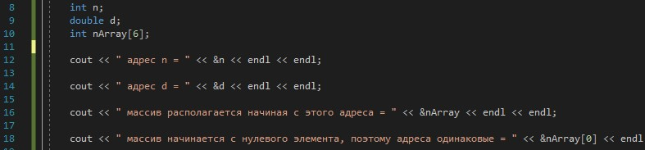
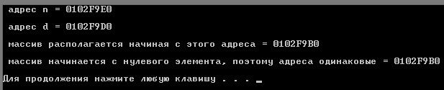
Программа, демонстрирующая расположение переменных в памяти:
Результатом может быть, например, значение 0x28ff18. В разных системах могут получиться разные результаты, потому что адреса в оперативной памяти распределяются таким образом, чтобы максимально уменьшить фрагментацию. Поскольку в любой системе список запущенных процессов, а также объем и разрядность памяти могут отличаться, система сама распределяет данные для обеспечения минимальной фрагментации.

Slide 5
Итак, при выполнении любой программы все необходимые для ее работы данные должны быть загружены в оперативную память компьютера. Для обращения к переменным, находящимся в памяти, используются специальные адреса, которые записываются в шестнадцатеричном формате.
Если переменных в памяти потребуется слишком большое количество, которое не сможет вместить в себя сама аппаратная часть, то произойдет перегрузка системы или ее зависание.
Если объявлять переменные статично, они остаются в памяти до того момента, как программа завершит свою работу, а после чего уничтожаются. Такой подход может быть приемлем в простых программах, которые не требуют большого количества ресурсов. Если же разрабатываемый проект является огромным программным комплексом с высоким функционалом, объявлять таким образом переменные было бы неразумно.
Например, если бы при создании игры жанра «Shooter» использовался этот метод работы с данными, то игрокам пришлось бы перезагружать свои высоконагруженные системы после нескольких секунд работы игры. Дело в том, игрок в каждый момент времени видит различные объекты на экране монитора – все они занимают какое-то место в оперативной памяти компьютера. Если не уничтожать неиспользуемые объекты – обломки, пыль, тени, моменты выстрелов и т.п. – то очень скоро они заполнят весь объем ресурсов ПК.

Slide 6
По этим причинам в языке C++ (и во многих других языках) имеется указатель.
Указатель (англ. – pointer) – это переменная, которая содержит адрес ячейки оперативной памяти, адрес другой переменной (т.е. ее расположение в памяти).
Мы можем обращаться, например, к массиву данных через указатель, который будет содержать адрес начала диапазона ячеек памяти, хранящих этот массив. После того, как этот массив станет не нужен для выполнения остальной части программы, мы просто освободим память по адресу этого указателя, и она вновь станет доступной для других переменных.

Slide 7
Указатели имеют две сферы применения:
Использование выгоды косвенной адресации: экономия памяти. Делая указатель на файл, мы читаем его из памяти, а не загружаем в ОЗУ. Передавая указатель на переменную в функцию, мы не делаем копию этой переменной и редактируем ее напрямую. Указатели используют для хранения адресов точек входа для подпрограмм в процедурном программировании и для подключения динамических подключаемых библиотек;
Методы динамического управления памятью. Выделяется место в так называемой куче (динамической памяти), а переменные, для которых таким образом выделили память, называют динамическими.

Slide 8

Куча (англ. heap) – это название структуры данных, с помощью которой реализована динамически распределяемая память приложения, а также объем памяти, зарезервированный под эту структуру.

Slide 9
Размер кучи – размер памяти, выделенной операционной системой для хранения кучи (под кучу).
Принцип работы: при запуске процесса операционная система выделяет память для размещения кучи. В дальнейшем память для кучи (под кучу) может выделяться динамически.
Память кучи можно разделить на занятую и свободную (еще не занятую или уже освобожденную). Перед началом работы программы выполняется инициализация кучи, в ходе которой вся изначально выделенная под кучу память отмечается как свободная.
Стек (англ. stack – стопка) – абстрактный тип данных, представляющий собой список элементов, организованных по принципу LIFO (англ. last in – first out, “последним пришел – первым вышел”).
“Куча – большой комод, в который можно класть вещи (оператор new). Но чтобы комод не лопнул, надо из него ненужное удалять (оператор delete). Чтобы с вещью, положенной в комод, можно было общаться, дается веревочка (указатель p = new XXX).
Стек – это стопка книг. Читать и писать можно только в верхней. Сняли книгу, она пропала, всё, что в ней было написано – недоступно.
Ну а очередь… – кто первый встал, того и валенки.” (с) cyberforum

Slide 10
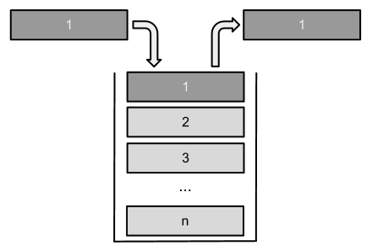
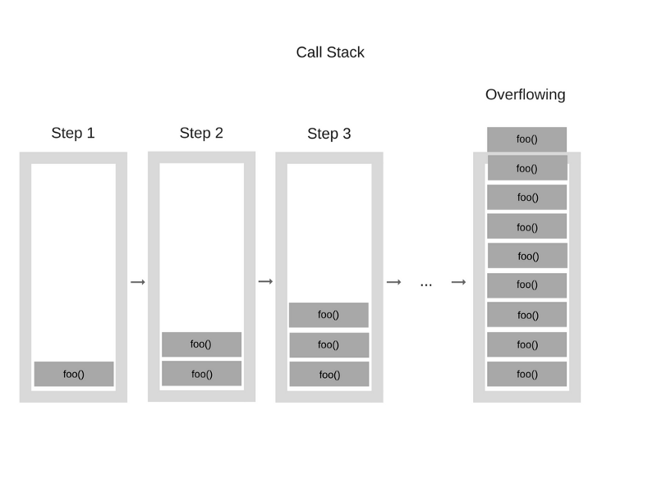
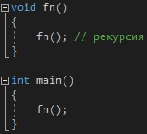

Переполнение стека
Переполнение стека (англ. stack overflow) возникает, когда в стеке вызовов хранится больше информации, чем он может вместить.

Slide 11
В C++ предусмотрено две операции над указателями: присваивание и разыменование. Первая из этих операций присваивает указателю некоторый адрес. Вторая служит для обращения к значению в памяти, на которое указывает указатель.
Переменная num объявляется и инициализируется.
После чего объявляется переменная-указатель pNum. Затем указателю pNum присваивается адрес переменной num. Таким образом обе переменные можно использовать для доступа к одному и тому же месту в памяти.
0004
0008
000C
0010
0014
int num = 4;
int *pNum;
pNum = &num;
Адреса ячеек в памяти

Slide 12
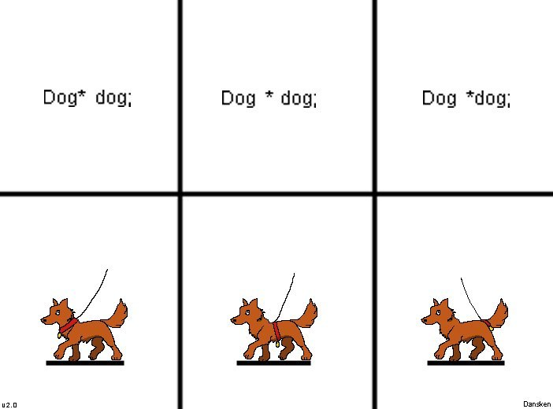
Возможны три варианта расположения * при объявлении указателей, каждый из которых имеет своих сторонников:
int* x;
int * x;
int *x;
Компилятору безразлично, какой из способов используется программистом.
Visual Studio явно рекомендует 1-й способ.
Но если в одной строке объявляются однотипные указатели и переменные, звездочка рядом с типом может привести к путанице: float* x, y; // x – указатель, y – обычная переменная типа float.
Такой способ не самый наглядный
float *x, y, *z; //описаны указатели на вещественные числа - x и z //а также вещественная переменная y
поэтому рекомендуется объявлять каждую переменную в отдельной строке:

Slide 14

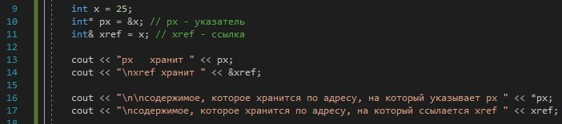
Ссылки
Помимо указателей, есть еще возможность создать ссылку на адрес переменной, которая будет хранить адрес переменной, но уметь работать с данными напрямую (без разыменования). Под ссылку тоже в оперативной памяти выделяется ячейка.
Отличия указателя от ссылки:
1. В отличие от указателей, у ссылок нет оператора разыменования. Они и так выводят значение.

Slide 15
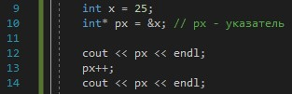

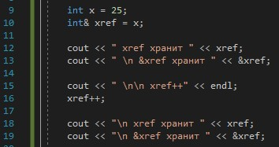

2. С помощью арифметики указателей можно изменить адрес, на который указывает указатель:
Для ссылок нет понятия арифметики ссылок. Следующий код приведет к увеличению значения переменной, а не адреса:

Slide 16
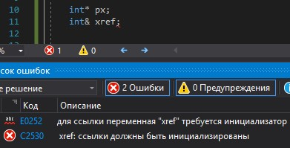

3. Указатель может быть неинициализированным, а ссылка – нет.
4. Указатель может ссылаться на 0, на NULL или на nullptr, а ссылка такой тип данных хранить не может:

Slide 17
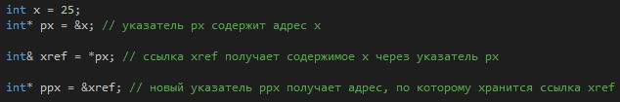
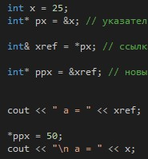

Можно организовать взаимодействие ссылок и указателей:
Получается цепочка ссылок и, если изменить в конце цепочки значение, то изменение также по цепочке перейдет к переменной x:

Slide 18
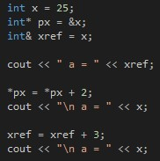

Итак, значение можно изменить как с помощью указателя, так и с помощью ссылки: через них можно задать новое значение переменной x:

Slide 19


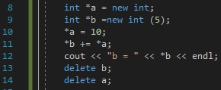
Примеры обращения к переменным через указатель и напрямую:
Пример использования статических переменных:
2. Пример оперирования динамическими переменными посредством указателей:
new – оператор языка программирования C++, обеспечивающий выделение динамической памяти для размещения новых данных и, в случае успеха, возвращающий адрес свежевыделенной памяти.
delete удалит данные по этому адресу, но указатель всё еще указывает на этот адрес. Поэтому после этого указатель нужно обнулить.

Slide 20
Выделение памяти с помощью оператора new имеет вид:
тип_данных *имя_указателя = new тип_данных;
например
int *a = new int;
После удачного выполнения такой операции, в оперативной памяти компьютера происходит выделение диапазона ячеек, необходимого для хранения переменной типа int. Для разных типов данных выделяется разное количество памяти. Следует быть особенно осторожным при работе с памятью, потому что именно ошибки программы, вызванные утечкой памяти, являются одними из самых трудно находимых. На отладку программы в поисках одной ничтожной ошибки, может уйти час, день, неделя, в зависимости от упорства разработчика и объема кода.
Инициализация значения, находящегося по адресу указателя, выполняется схожим образом, только в конце ставятся круглые скобки с нужным значением:
тип_данных *имя_указателя = new тип_данных (значение); например
int *b = new int (5);

Slide 21
Любая динамическая память, выделенная при помощи new, должна освобождаться с помощью оператора delete. Существует два варианта: один для единичных объектов, другой для массивов:
int *ptrVar = new int;
int *pArray = new int [50];// динамический массив
delete [] pArray;
delete ptrVar;

Slide 22
Пример освобождения памяти с помощью оператора delete:
#include <iostream>
using namespace std;
int main()
{
// Выделение памяти
int *a = new int;
int *b = new int;
float *c = new float;
// ... Любые действия программы ...
// Освобождение выделенной памяти
delete c;
delete b;
delete a;
return 0; }
При использовании оператора delete для указателя – знак * не используется.

Slide 23
Оператор delete возвращает память, выделенную оператором new, обратно в кучу. Вызов delete должен происходить для каждого вызова new, чтобы избежать утечки памяти.
Утечка памяти – это процесс неконтролируемого уменьшения объема свободной оперативной или виртуальной памяти компьютера, связанный с ошибками в работающих программах, вовремя не освобождающих ненужные уже участки памяти, или с ошибками системных служб контроля памяти. Пример:
/*1*/ char *pointer = NULL;
/*2*/ for (int i = 0; i < 10; i++) {
/*3*/ pointer = new char [100];
/*4*/ }
/*5*/ delete [] pointer;
В третьей строке создается объект в динамической памяти. Код на третьей строке выполняется 10 раз, причем каждый следующий раз адрес нового объекта перезаписывает значение, хранящееся в указателе pointer. На 5-й строке выполняется удаление объекта, созданного на последней итерации цикла. Однако первые 9 объектов остаются в динамической памяти, и одновременно в программе не остается переменных, которые хранили бы адреса этих объектов. Т.е. в 5-й строке невозможно ни получить доступ к первым 9 объектам, ни удалить их.

Slide 24
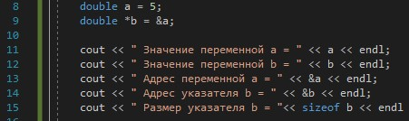

В переменной b хранится адрес переменной a:

Slide 25
Для того, чтобы получить значение, которое находится по адресу, на который ссылается указатель, используется префикс * перед ним. Эта операция называется разыменованием указателя. Например, чтобы вывести на экран значение, которое находится в ячейке памяти (например, 0x1aba030) мы пишем:
cout << “b = “ << *b << endl;
Чтобы изменить значение, находящееся по адресу, на который ссылается указатель, нужно также использовать *:
*b = *a + *b;
Итак,
когда мы оперируем данными, то используем знак *
когда мы оперируем адресами, то используем знак &

Slide 27
Соответствие типов указателей:
int X;
int *pY;
pY = &X;
*pY = 10.0;
Последняя строка требует, чтобы по адресу, выделенному под переменную размером 4 байта, было записано значение, имеющее размер 8 байтов.
В этом случае компилятор приведет 10.0 к типу int перед тем, как выполнить присвоение.

Slide 28
Привести переменную одного типа к другому явным образом можно так (явное понижающее приведение типа):
int i;
double d = 10.0;
i = (int) d;
Так же можно привести и указатель одного типа к другому:
int *pX;
double *pD;
pX = (int*)pD;

Slide 29
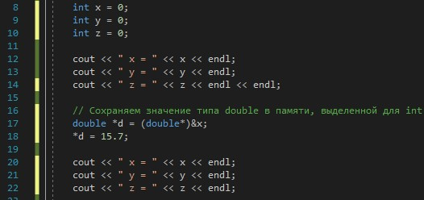
Сохранение переменных, имеющих бóльшую длину:
Тип указателя должен быть таким же, как у переменной, адрес которой он хранит.
В строке double *d = (double*)&x;
объявляется указатель *d типа данных double;
берётся адрес переменной x (не сама переменная, а ее значение. x остается int), преобразуется в тип данных для хранения вещественных переменных и присваивается указателю *d.

Slide 30

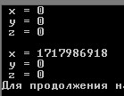
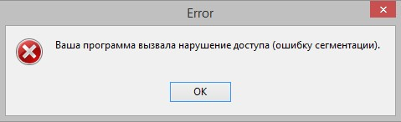
В результате работы этой программы возможно уничтожение переменных, расположенных рядом: переменная x может оказаться "забитой" мусором:
Возможна ошибка на этапе компиляции или этапе выполнения.
Ошибка сегментации возникает при попытке обращения к недоступным для записи участкам памяти.

Slide 31
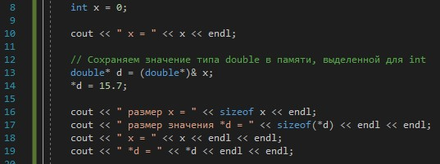

Размер x остается 4 байта. Размер значения, которое хранится по адресу содержащемуся в указателе *d, занимает 8 байт. Попытка преобразования типа и попытка записать 15.7 приводит к тому, что благодаря ошибке нарушения сегментации по одному адресу хранится мусор и в то же время 8-байтовое значение из *d.

Slide 33
Передача указателей функциям
Передача аргументов по значению
Обычно нельзя изменить значение переменной, которая передавалась функции как аргумент, например:
void fn (n)
{
int n = 10;
// Здесь значение n равно 10
}
void parent ()
{
int n1 = 0;
fn (n1);
// Здесь n1 останется равным 0
}

Slide 34
Передача значений указателей
Указатель, как и любая другая переменная, может быть передан функции в качестве аргумента.
void fn (int *p)
{
*p = 10;
}
void parent ()
{
int n = 0;
fn (&n); // Так передается адрес n
// Теперь n равно 10
}

Slide 35
Передача аргументов по ссылке
В C++ возможна сокращенная запись приведенного на 27 слайде фрагмента, которая не требует от программиста непосредственной работы с указателями. Здесь переменная передается по ссылке:
void fn (int &x)
{
x = 10;
}
void parent ()
{
int n = 0;
fn (n);
// Теперь значение n равно 10
}
В этом примере функция fn() получает не значение переменной n, а ссылку на нее и, в свою очередь, записывает 10 в переменную типа int, на которую ссылается intArg.

Slide 37
Область видимости
Если можно передать функции указатель, то можно и вернуть его как результат работы функции. Функция, которая должна вернуть некоторый адрес, объявляется следующим образом:
double *fn(void);
При работе с возвращаемыми указателями следует учитывать область видимости переменных – это часть программы, в которой определена переменная.

Slide 38
Этот фрагмент программы будет скомпилирован, но не будет корректно работать:
double *child ()
{
double dLocalVar;
return &dLocalVar;
}
void parent ()
{
double *pdLocal;
pdLocal = child();
*pdLocal = 1.0;
}
Проблема в том, что переменная dLocalVar объявлена внутри функции child(). Следовательно, в момент возврата адреса dLocalVar из child() самой переменной dLocalVar уже не существует, и адрес ссылается на память, которая может быть занята чем-то другим. Чтобы не возникло такой ошибки видимости:

Slide 39
Выделение из кучи памяти для переменной типа double:
double *child(void)
{
double *pdLocalVar = new double;
return pdLocalVar;
}
Теперь, несмотря на то, что переменная pdLocalVar имеет область видимости в пределах функции child(), память, на которую указывает эта переменная, не будет освобождена после выполнения функции.
void parent(void)
{
// функция child() возвращает адрес переменной в куче
double *pdMyDouble = child();
// сохранение значения в созданной переменной
*pdMyDouble = 1.1;
//...
// возврат памяти куче
delete pdMyDouble;
pdMyDouble = 0;
//...
}

Slide 40
В этой программе указатель, возвращенный функцией child(), используется для записи значения типа double в память, выделенную в куче. После того, как функция выполнила все необходимые действия с этой памятью, она освобождается, а указатель pdMyDouble устанавливается равным нулю. Обнуление указателя не обязательно, но крайне желательно. В этом случае, если программист ошибется и попытается опять записать что-либо по адресу, на который указывает pdMyDouble, произойдет аварийный останов программы. А ошибку, в результате которой происходит аварийный останов программы, найти гораздо проще, чем ошибку, проявляющуюся спонтанно.

Slide 41
Объявление и использование массивов указателей
Поскольку массив может содержать данные любого типа, он может состоять и из указателей. Массив указателей объявляется так:
int *pInts[10];
Таким образом, элемент pInts[0] является указателем на переменную типа int. Следовательно, этот код корректен:
void fn()
{
int n1;
int *pInts[3];
pInts[0] = &n1;
*pInts[0] = 1;
}

Slide 42
Этот тоже корректен:
void fn()
{
int n1, n2, n3;
int *pInts[3] = {&n1, &n2, &n3};
for (int i=0; i<3; i++)
{
pInts[i] = 0;
}
}
И этот тоже корректен:
void fn()
{
int n1, n2, n3;
int *pInts[3] = {(new int), (new int), (new int)};
for (int i=0; i<3; i++)
{
pInts[i] = 0;
}
}
В этом варианте память под переменные выделяется из кучи.

